Slide 1
Iterative Water-Filling for Gaussian Vector
Multiple-Access Channels
郑顺达 22210720322
School of Information Science and Technology, Fudan University
December 12, 2022
Notes:
因为我不是通信背景的，所以有关一些通信的模型或者概念我在本ppt中就封装起来简短说明一下，感兴趣的同学可以去阅读一下elearning上的本文献。这里只针对我们的凸优化问题进行展开说明。
高斯矢量多址信道的迭代注水算法。

Slide 2
目录
一、INTRODUCTION
二、PROBLEM FORMULATION
三、ITERATIVE WATER-FILLING
四、CONCLUSION

Slide 3
目录
一、INTRODUCTION
二、PROBLEM FORMULATION
三、ITERATIVE WATER-FILLING
四、CONCLUSION

Slide 4
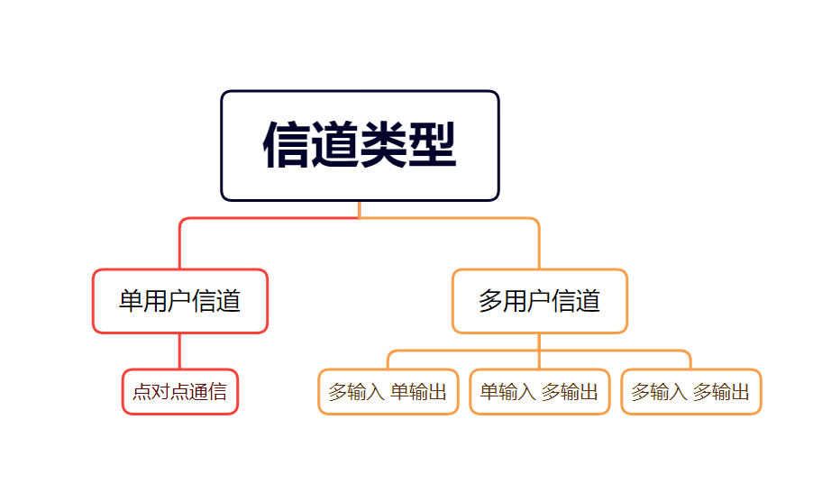
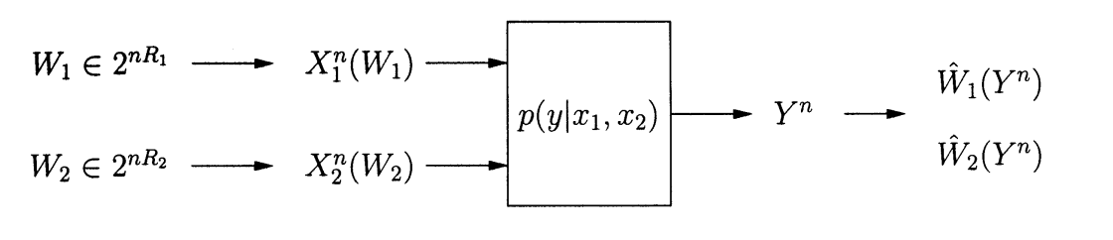
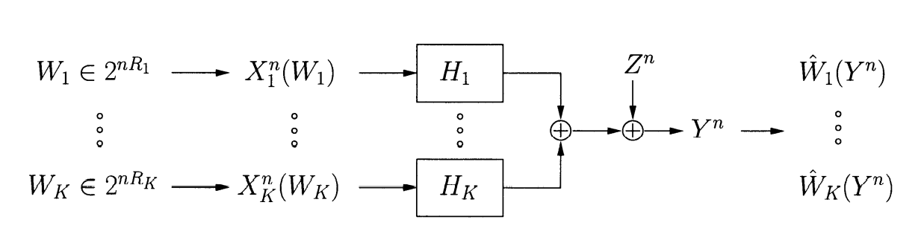
INTRODUCTION
2-USER 多址信道
K-USER 多址信道

Slide 5
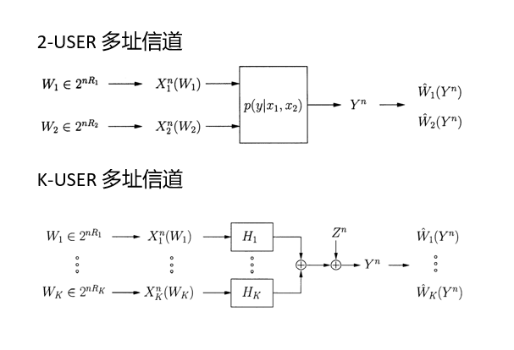
INTRODUCTION
对于多用户情况,信道容量区域是一个N维的截角多面体的体积S。但是对于高斯矢量多址信道,在容量区域中的不同点可能对应不同的输入概率分布,而且容量域的边界涉及到矢量随机变量的最优化问题。矢量信道中和容量是指容量区域的边界值,也就是在最大和速率下的取值,所以求解和容量就是求解最优化和速率
本文便是提出了一种迭代注水算法求解高斯矢量多址信道和容量，即高斯矢量多址信道的输入优化问题。
Notes:
对于两用户，其信道容量区域为五边形。

Slide 6
目录
一、INTRODUCTION
二、PROBLEM FORMULATION
三、ITERATIVE WATER-FILLING
四、CONCLUSION

Slide 7
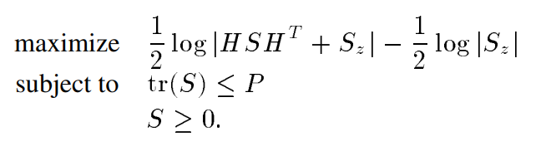
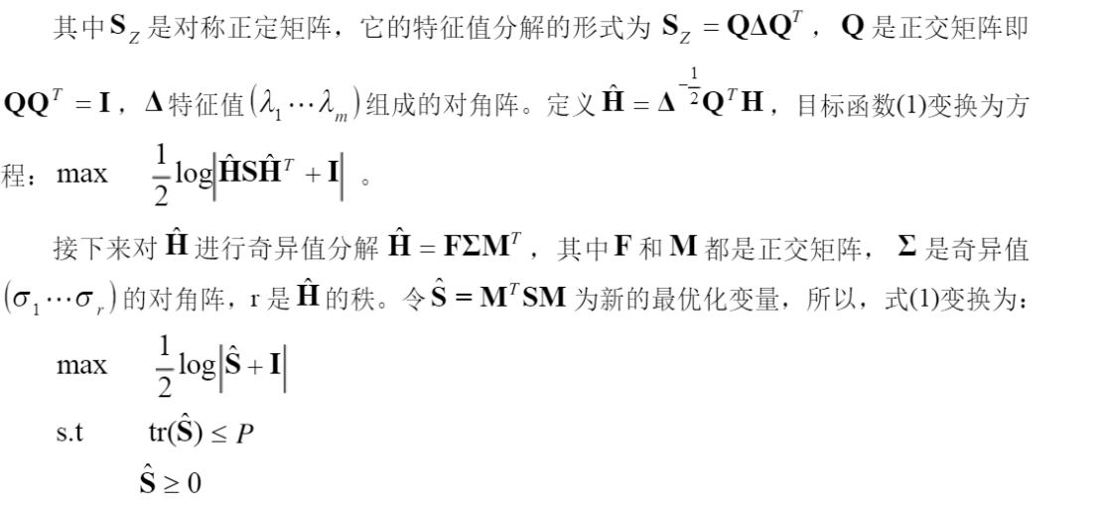
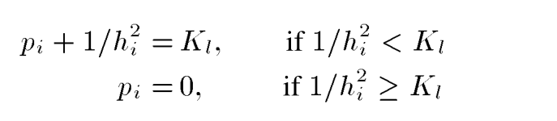
PROBLEM FORMULATION
Single-User Water-Filling
Notes:
单用户矢量信道注水算法的优化模型

Slide 8
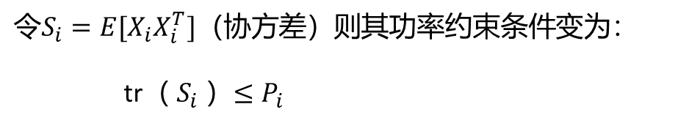

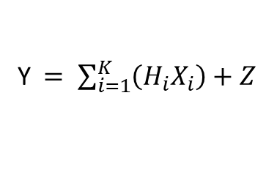
PROBLEM FORMULATION
Multiuser Water-Filling
K用户无记忆高斯矢量多址信道可以表示为：
Y $= \sum_{i=1}^{K}{\left(H_{i}X_{i}\right)}+Z$
其功率约束条件为：
tr$\left(E[X_{i}X_{i}^{T}]\right)≤P_{i}$
${令S}_{i}=E[X_{i}X_{i}^{T}]（协方差）则$其功率约束条件变为：
tr（ $S_{i}$）$≤P_{i}$
Notes:
xi为输入矢量信号，Y为输出矢量信号，Z是加性高斯白噪声矢量，其协方差是sz，Hi是是不变信道矩阵。

Slide 9
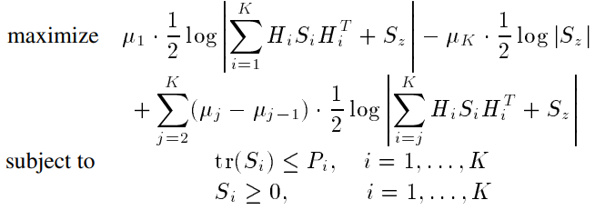
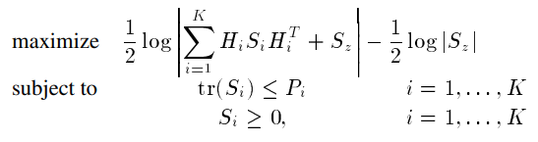
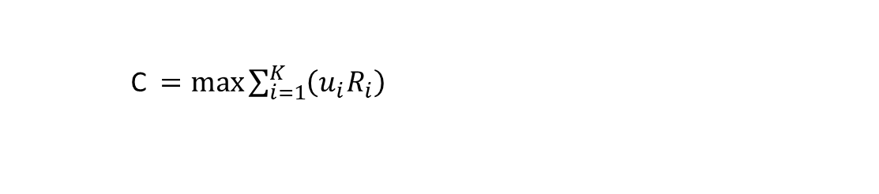
PROBLEM FORMULATION
Multiuser Water-Filling
K用户多址信道的信道容量区域为容量五边形合并得到的外凸包，对于高斯多址信道，不必求解其外凸包，其信道容量可以表示为各个用户的速率加权和最大值，即和速率最大值：
C $=max\sum_{i=1}^{K}{\left(u_{i}R_{i}\right)}$
可以通过以下最优化问题得到最优化协方差矩阵$S_{i}$
Notes:
RI是第i个用户的速率，ui是第i个用户的速率的权值。为了不失一般性，令miu 1 到K为1，则可以构建右边的凸优化问题。

Slide 10
目录
一、INTRODUCTION
二、PROBLEM FORMULATION
三、ITERATIVE WATER-FILLING
四、CONCLUSION

Slide 11
ITERATIVE WATER-FILLING
Multiuser Water-Filling
本优化问题理论上是可解的，比如内点法，但是这样其扩展性较差，用户数量增大后计算复杂度很高。而本文则是通过迭代注水法算法求解，即每次迭代只更新一个S_{i}而保持其他的S_{i}不变，因为每个S_{i}的约束条件是单独的，每次更新可以独立，迭代过程可以收敛到和容量。
Notes:
单用户矢量信道注水算法的优化模型

Slide 12
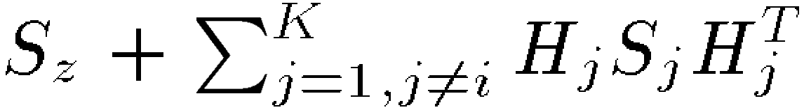
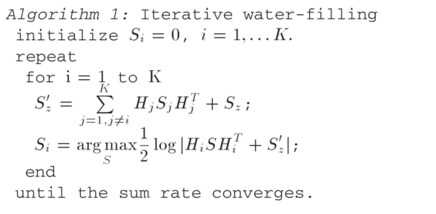
ITERATIVE WATER-FILLING
Multiuser Water-Filling
①在K用户多址信道中，当且仅当S_{i}是在信道H_{i}下以
为噪声的单用户注水得出的协方差矩阵，其集合{S_{i}}是和速率最优化问题的最优解。
②通过以上的迭代注水算法,和速率收敛到和容量,并且得出的{S_{i}}收敛到高斯矢量多址信道的输入协方差矩阵的最优集合。也就是说,通过该算法得出的解是满足最优化要求的解。
Notes:
在每一步，迭代注水算法为每个用户找到单用户注水协方差矩阵，同时将所有其他用户的信号视为附加噪声，本论文对用了反证法以及KKT条件，构建朗格朗日方程，对其对偶问题进行分析，对上述两个结论进行了严格的证明，

Slide 13
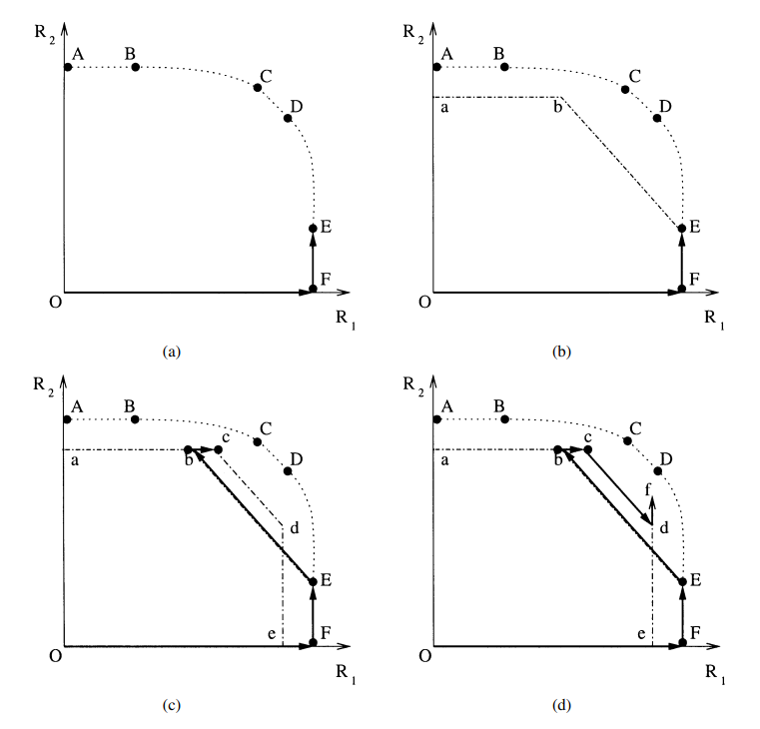
ITERATIVE WATER-FILLING
First two iterations of iterative water-filling algorithm

Slide 14
目录
一、INTRODUCTION
二、PROBLEM FORMULATION
三、ITERATIVE WATER-FILLING
四、CONCLUSION

Slide 15
CONCLUSION
本文提出了一种高效的数值算法，以计算最佳输入分布，使具有矢量输入和矢量输出的高斯多址信道的总容量最大化。
高斯矢量多址信道为凸优化问题，可以通过常规的凸优化算法求解，比如内点法，但是其计算的复杂度较高，因此我们更关注工程上使用的求解方法，将矢量多址信道中的信号最佳发射角度和最佳发射功率问题转化为一般的单用户最优化问题。
相对于其他算法，此优化算法复杂度低，收敛速度快，在计算机上更容易实现。

